Slide 1
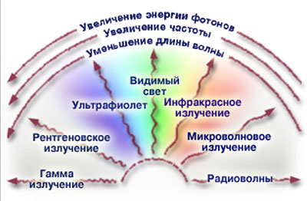
Виды излучений

Slide 2
Инфракрасное излучение
Инфракрасное излучение (ИК излучение)
было открыто в 1800 году английским
физиком Уильямом Гершелем.
Инфракрасное излучение - это разновидность
электромагнитного излучения, занимающего
в спектре электромагнитных волн диапазон
от 0,77 до 340 мкм.
При этом диапазон от 0,77 до 15 мкм считается
коротковолновым, от 15 до 100 мкм
- средневолновым, а от 100 до 340 - длинноволновым.

Slide 3
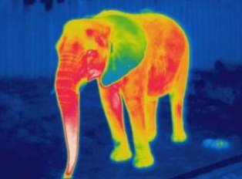
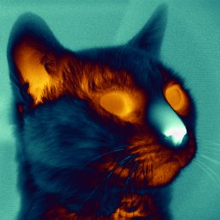
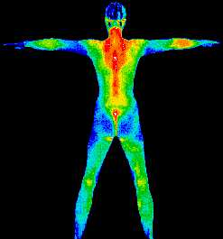
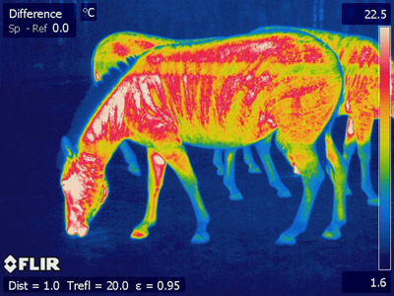
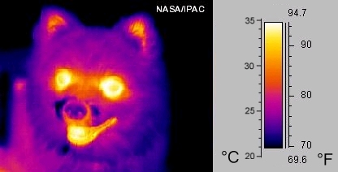
Инфракрасные волны излучаются любым теплым объектом.

Slide 4
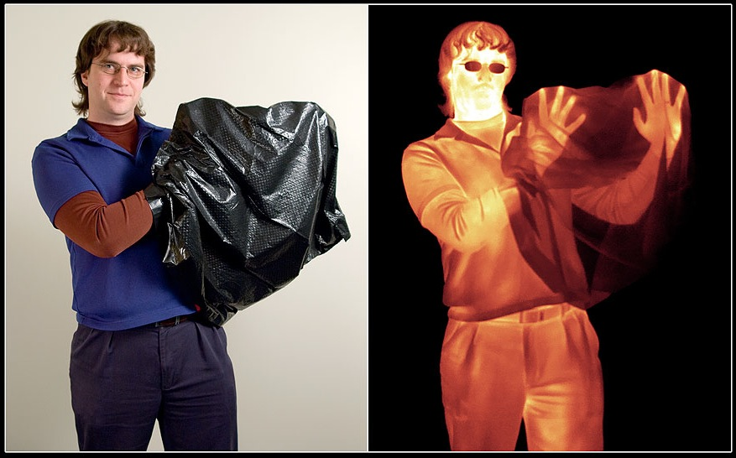
Прохождение инфракрасных волн волн через поверхность тел
Коротковолновая часть спектра примыкает
к видимому свету, а длинноволновая сливается
с областью ультракоротких радиоволн.
Поэтому инфракрасное излучение обладает
как свойствами видимого света
(распространяется прямолинейно, отражается,
преломляется как и видимый свет), так
и свойствами радиоволн (оно может проходить
сквозь некоторые материалы,
непрозрачные для видимого излучения).

Slide 5
Влияние инфракрасного излучения на человека
Установлено, что воздействие инфракрасного
радиационного отопления благоприятно
сказывается на человеке.
Если тепловое излучение с длиной волны больше
2 мкм воспринимается в основном кожным
покровом с проведением образовавшейся
тепловой энергии внутрь, то излучение
с длиной волны до 1,5 мкм проникает через
поверхность кожи, частично нагревает ее,
достигает сети кровеносных сосудов
и непосредственно повышает температуру крови.

Slide 6
Использование в военно-промышленных целях
Инфракрасное (ИК) излучение широко
используется для военных целей.
Приборы ночного видения, основанные
на инфракрасном излучении,
используются в качестве
прицельных устройств к стрелковому
и артиллерийскому оружию,
для наведения ракет.

Slide 7
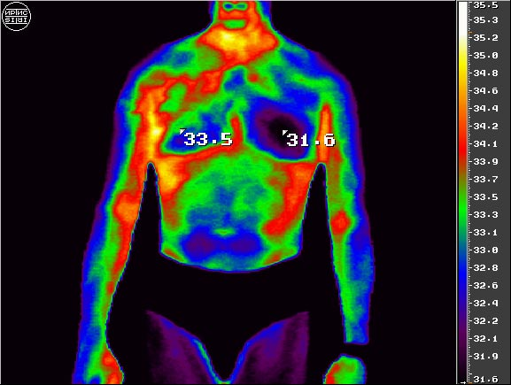
Влияние на человека
Было доказано, что инфракрасное излучение оказывает
одновременно болеутоляющее, антиспазматическое, противовоспалительное, циркуляторное,
стимулирующее и отвлекающее действие.
Современные методы регистрации инфракрасного
излучения позволяют обнаруживать места локализации
тромбов или злокачественных опухолей, даже если их температура превышает окружающую температуру
на сотые доли градуса.

Slide 8
Ультрафиолетовое излучение
Ультрафиолетовое излучение –
это излучение с длиной волн
меньше, чем у видимого излучения.
Оно занимает область
за видимым фиолетовым светом
и перед рентгеновским излучением.
Частота волн – от 800*10¹² до 3000*10 ¹³Гц.
Длина волны – от 10 до 400 нм.

Slide 9
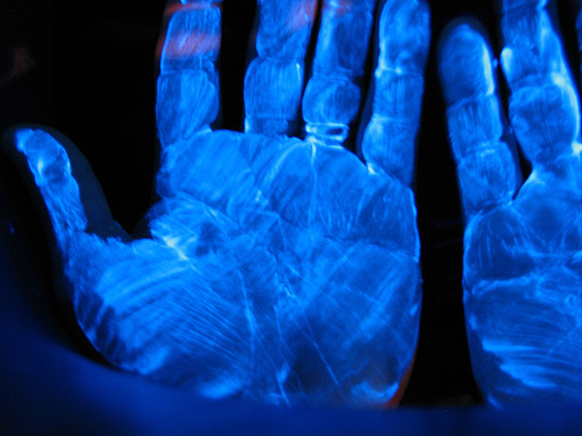
История открытия
Ультрафиолетовое излучение было открыто
Иоганном Риттером в 1801 году.
Проводя опыты Риттер обнаружил,
что хлористое серебро чернеет наиболее
сильно под воздействием невидимого
излучения, находящегося за фиолетовым
светом.
Это излучение и было названо
ультрафиолетовым.

Slide 10
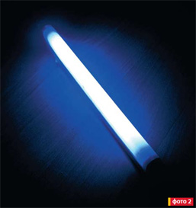
Источники и приёмники
Валентные электроны атомов и молекул и
ускоренно движущиеся заряды.
Излучение твёрдых тел, накалённых до
температуры от 3000 К, содержит заметную
долю ультрафиолетового спектра, и его
интенсивность растёт с увеличением
температуры.
Высокотемпературная плазма.
Солнце, звёзды, туманности
и другие космические объекты.

Slide 11
1) Зависимость показателя преломления света от частоты колебаний (или длины волны) называют
А) Дисперсией света
Б) Инфракрасным излучением
В) Ультрафиолетовым излучением
Г) Рентгеновским излучением

Slide 12
2) Диапазон от 0,77 до 340 мкм соответствует:
А) Видимому свету
Б) Инфракрасному излучению
В) Ультрафиолетовому излучению
Г) Рентгеновскому излучению

Slide 13
3) Какой вид излучения излучает лампа?
А) Видимый свет
Б) Инфракрасное излучение
В) Ультрафиолетовое излучение
Г) Рентгеновское излучение

Slide 14
4) Какое излучение применяется в медицине?
А) Видимый свет
Б) Инфракрасное излучение
В) Ультрафиолетовое излучение
Г) Рентгеновское излучение

Slide 15
5) Какое излучение представлено на картинке?
А) Видимый свет
Б) Инфракрасное излучение
В) Ультрафиолетовое излучение
Г) Рентгеновское излучение

Slide 16
6) Это излучение можно разложить в спектр
А) Видимый свет
Б) Инфракрасное излучение
В) Ультрафиолетовое излучение
Г) Рентгеновское излучение

Slide 17
7) Второе название этого излучения - тепловое
А) Видимый свет
Б) Инфракрасное излучение
В) Ультрафиолетовое излучение
Г) Рентгеновское излучение

Slide 18
Свинец — это как бы защитная броня, он не пропускает каких лучей?
А) Видимый свет
Б) Инфракрасное излучение
В) Ультрафиолетовое излучение
Г) Рентгеновское излучение

Slide 19
9) Какой ученый в 1666 году разложил белый свет в спектр?
А) Томас Юнг
Б) Исаак Ньютон
В) Галолео Галилей
Г) Уильям Гершель

Slide 20
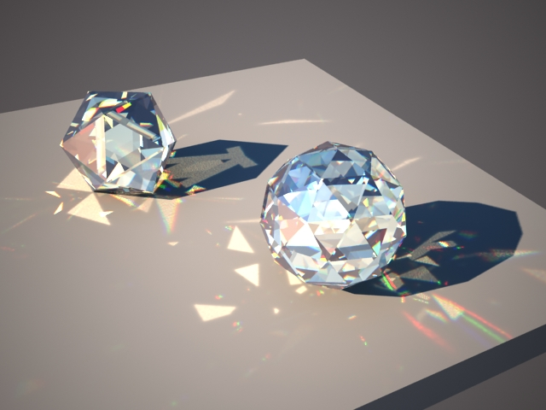
10) Какое явление вы наблюдаете на картинке?
А) Дисперсию
Б) Инфракрасное излучение
В) Ультрафиолетовое излучение
Г) Рентгеновское излучение

Slide 21
11) Приборы ночного видения используют:
А) Видимый свет
Б) Инфракрасное излучение
В) Ультрафиолетовое излучение
Г) Рентгеновское излучение

Slide 22
12) Частота волн – от 800*10¹² до 3000*10 ¹³Гц.
Длина волны – от 10 до 400 нм.
А) Видимый свет
Б) Инфракрасное излучение
В) Ультрафиолетовое излучение
Г) Рентгеновское излучение

Slide 23
Самым опасным для человека является:
А) Видимый свет
Б) Инфракрасное излучение
В) Ультрафиолетовое излучение
Г) Рентгеновское излучение

